Slide 1
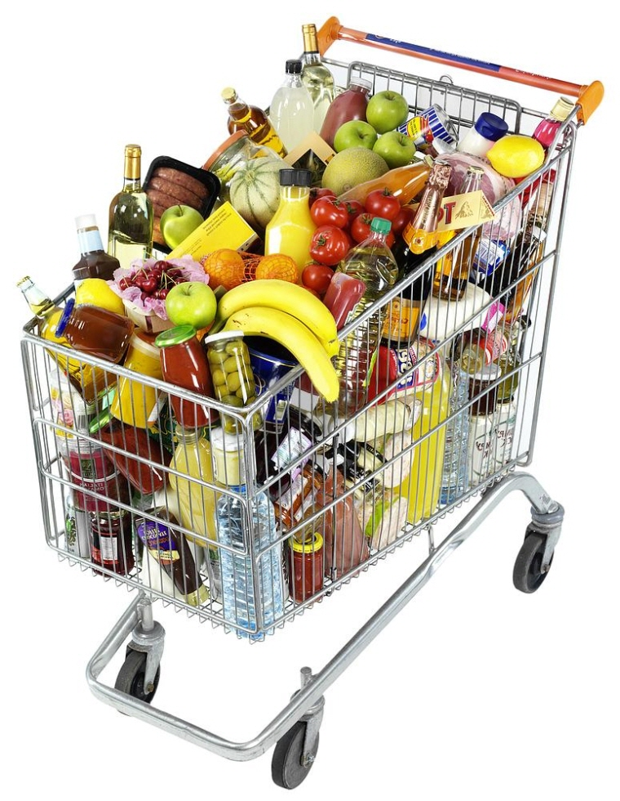
Nariadenie 1169/2011
o poskytovaní informácií o potravinách spotrebiteľom
Nová legislatíva pri predaji potravín cez internet

Slide 2
Nariadenie EÚ 1169/2011 o poskytovaní informácií o potravinách spotrebiteľom
Povinné údaje
Zodpovednosť
Predaj na diaľku
Platí od 13. 12. 2014

Slide 3
Článok 14
Predaj na diaľku
1. Bez toho, aby boli dotknuté požiadavky na informácie ustanovené v článku 9, ak ide o balené potraviny ponúkané na predaj prostriedkami komunikácie na diaľku:
a) povinné informácie o potravinách okrem údajov uvedených v článku 9 ods. 1 písm. f) sú k dispozícii pred uskutočnením kúpy a uvádzajú sa v materiáloch podporujúcich predaj na diaľku alebo sa poskytujú inými vhodnými prostriedkami, ktoré jasne určí prevádzkovateľ potravinárskeho podniku. Ak sa použijú iné vhodné prostriedky, povinné informácie o potravinách sa poskytujú bez toho, aby prevádzkovateľ potravinárskeho podniku účtoval spotrebiteľovi dodatočné náklady;

Slide 4
Článok 8
Zodpovednosť
1. Za informácie o potravine je zodpovedný ten prevádzkovateľ potravinárskeho podniku, pod ktorého menom alebo obchodným menom sa potravina umiestňuje na trh, alebo ak tento prevádzkovateľ nie je usadený v Únii, dovozca na trh Únie.

Slide 5
Zákazníci stále častejšie používajú moderné technológie pri nákupe a tieto významne ovplyvňujú ich správanie.
Zákazníci hľadajú informácie o výrobkoch z iných zdrojov ako je predajca.
Zákazníci chcú zdravé a bezpečné potraviny.
Zákazníkov zaujíma zloženie výrobkov a nutričné hodnoty.

Slide 6
Ako čo najjednoduchšie dostať pravdivé produktové informácie k zákazníkovi?
Zákazník
Dodávateľ
Výrobca
Odberateľ
Údajov
Obchodník
Zákazník
Dodávateľ
Distribútor
Odberateľ
Údajov
Mobilná
aplikácia
Zákazník
Dodávateľ
Veľkoobchod
Odberateľ
Údajov
WEB stránka
Zákazník

Slide 7
Zákazník
Dodávateľ
Výrobca
Odberateľ
Údajov
Obchodník
Zákazník
Dodávateľ
Distribútor
Naše
potraviny
Odberateľ
Údajov
Mobilná
aplikácia
Zákazník
Dodávateľ
Veľkoobchod
Odberateľ
Údajov
WEB stránka
Zákazník

Slide 8
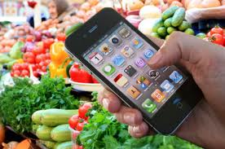
Odberatelia údajov
Web stránky
Mobilné aplikácie
Katalógy obchodníkov
Online obchody

Slide 9
Prínos pre dodávateľa a odberateľa
Zabezpečené konzistentné a vždy aktuálne informácie pre zákazníka a odberateľov
Jeden zdroj informácií pre každého
Uľahčenie distribúcie multimediálneho obsahu
Jednoduchý spôsob splnenia nariadenia EU 1169/2011
Vyhľadávanie potravín podľa kategórií, zloženia, výživovej hodnoty
Mobilné aplikácie
Špeciálna výživa
Alergény
Emulgátory
Možnosť „ohmatať“ výrobok cez 360º fotografiu

Slide 10
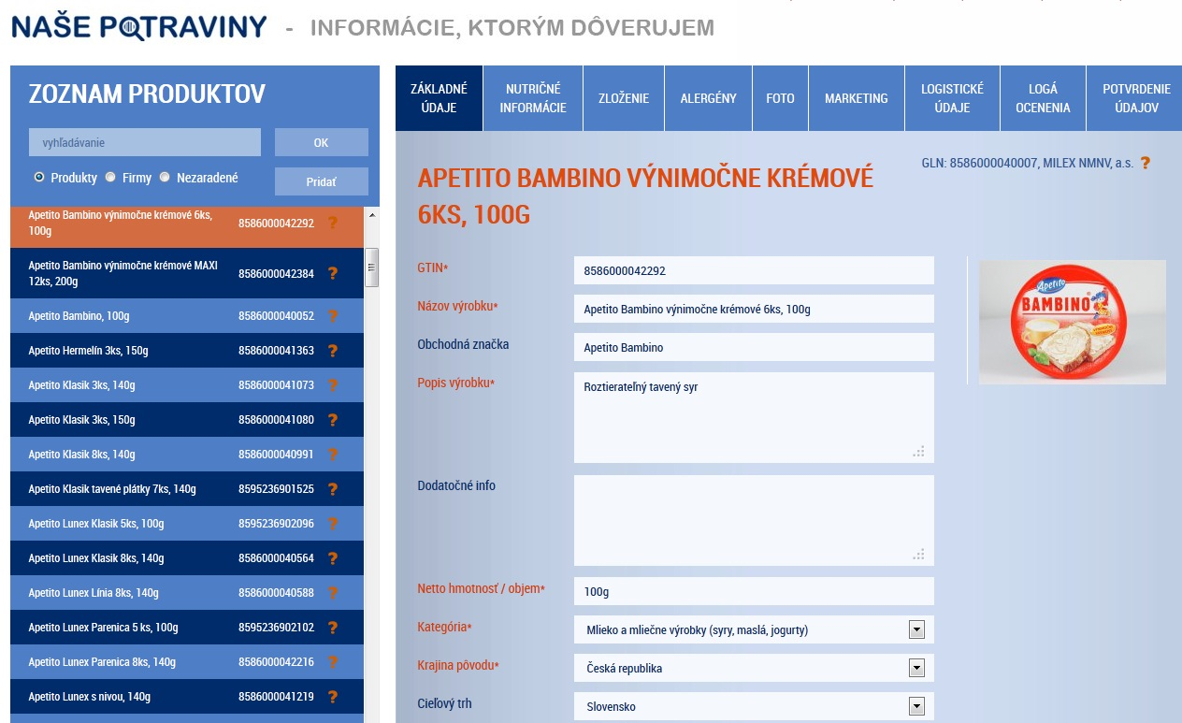
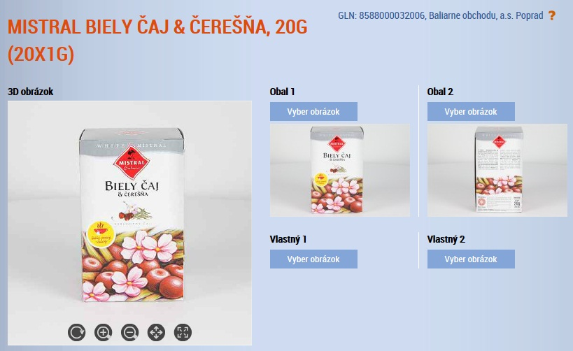
Používateľské prostredie

Slide 11
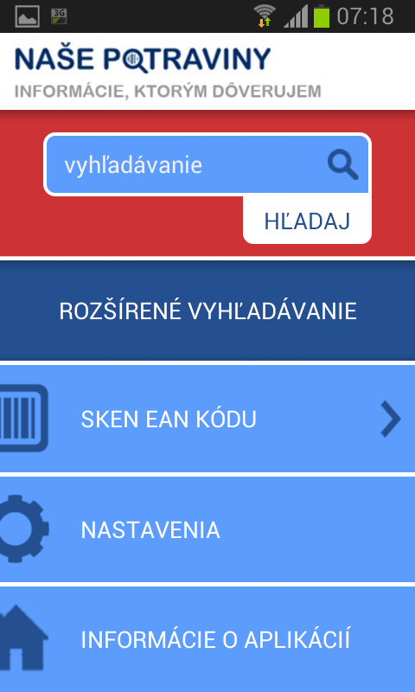
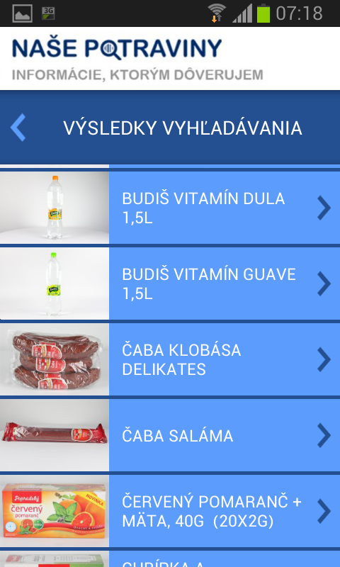
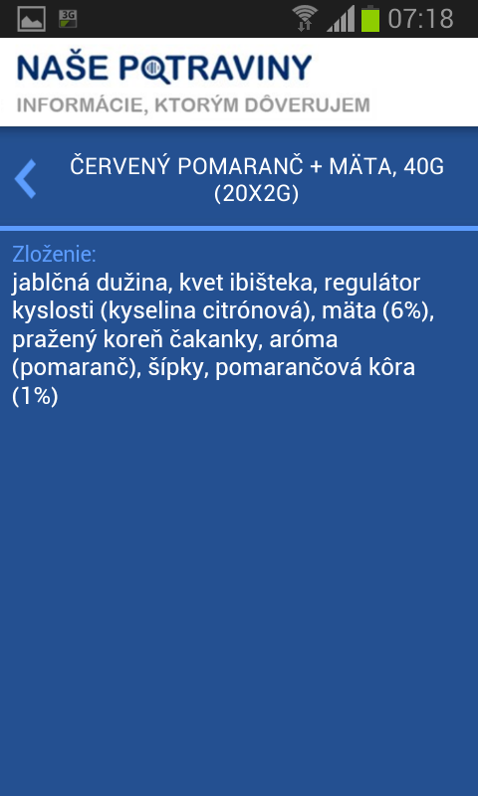
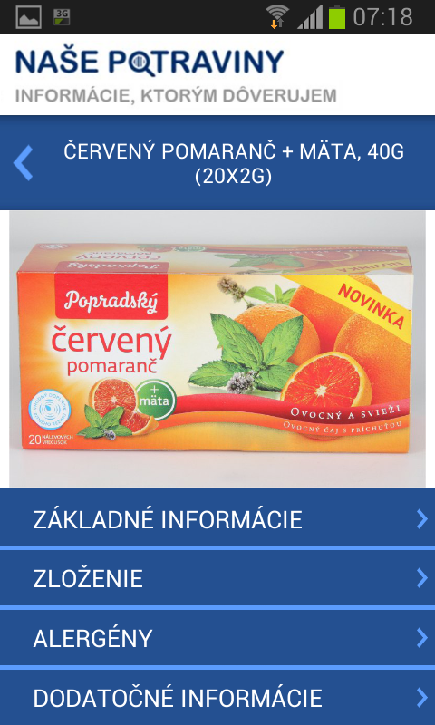
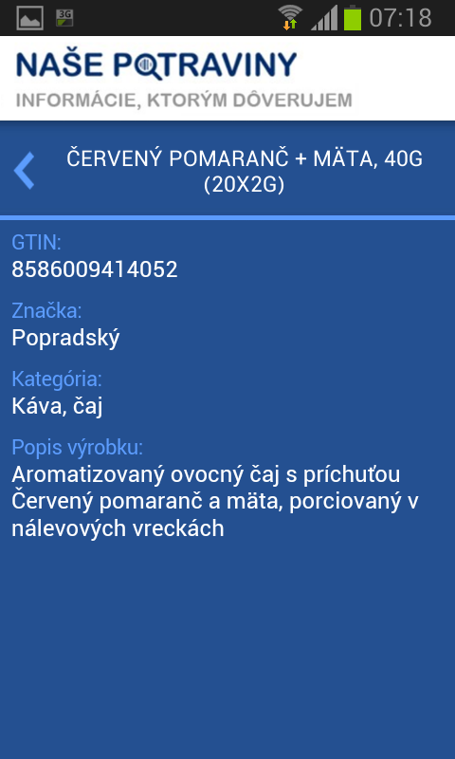
Mobilná aplikácia

Slide 12
Informácie o výrobku musia byť k dispozícii zákazníkovi na webovej stránke pred uskutočnením nákupu.
Ak informácie nie sú k dispozícii, tak výrobok nemôže byť predávaný cez internet.
Ak vlastník značky alebo výrobca neposkytne obchodníkovi údaje vo „web priateľskom“ formáte, tak pre obchodníka môže byť zložité výrobok predávať.
Na zabezpečenie zobrazovania kompletných, správnych a dôveryhodných informácií zákazníkovi bude potrebný/vhodný systém kooperácie medzi výrobcom a obchodníkom.

Slide 13
GS1 Slovakia
Ladislav Janco
projektový manažér
janco@gs1sk.org
041 5651185
0918 844 137

